Slide 1





SecurAgri
Dispositif d’accompagnement, de recherche et de transfert de connaissances au sujet de la pollution en Agricultures Urbaines
Anne Barbillon (AgroParisTech Innovation)
anne.barbillon@agroparistech.fr
ECOScience d’EcoSys
22 novembre 2024
, soutenu par :

Slide 2

I. La naissance de SecurAgri en 2021
II. L’équipe de SecurAgri aujourd’hui
III. Les trois pôles d’activité de SecurAgri
IV. La participation à des programmes de recherche
V. Exemple : le projet CARTHAGE
VI. Conclusion et perspectives

Slide 3


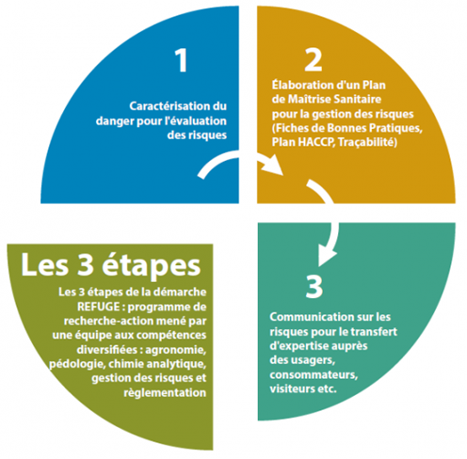

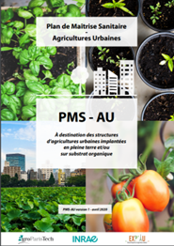
I. La naissance de SecurAgri en 2021
REFUGE : Risques en Fermes Urbaines – Gestion et Evaluation
  Programme de recherche-action (2016-2020) porté par des chercheuses de l’UMR SADAPT et SAYFOOD (AgroParisTech et INRAE) en partenariat avec d’autres chercheurs, notamment d’ECOSYS, institutions et acteurs de terrain
  Méthodologie d’évaluation et de gestion des risques sanitaires liés à la présence potentielle de contaminants dans les sols des micro-fermes urbaines
  Soutien du conseil scientifique d’AgroParisTech (appel à propositions scientifiques de 2016), de l’INRAE (appel à projets « Pré-Maturation INRA » en 2019), de l’ADEME et de la Région Ile-de-France
  Déclaration d’invention AgroParisTech/INRAE de la méthodologie REFUGE en 2018
  → Publication de deux outils :
  - le guide REFUGE¹
  - le PMS²
  de deux articles scientifiques
  → Réalisation d’une thèse en VAE (soutenue en 2023)
Démarche REFUGE en 3 temps (Source : PMS-AU)
10.4236/as.2019.103029
10.3389/fsoil.2023.1163356
1 : https://www.inrae.fr/sites/default/files/guide_refuge.pdf
2 : https://www.inrae.fr/sites/default/files/plan_de_maitrise_sanitaire.pdf

Slide 4

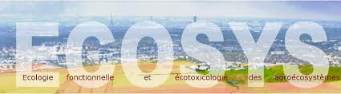

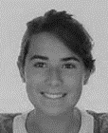


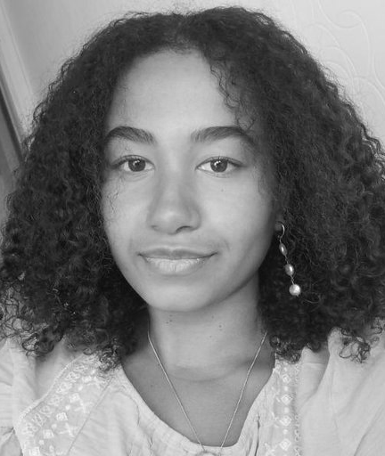



II. L’équipe SecurAgri aujourd’hui
Le comité scientifique
Le comité de pilotage
Responsable scientifique
Coordinatrice
Chargé.e.s de mission
Appui bénévole
  Christine AUBRY
  Chargée de mission INRAE, Professeure consultante AgroParisTech
  Anne Barbillon
  Ingénieure agronome Docteure en Sciences de l’Environnement,
  AgroPariTech Innovation
  Omar Belhadji
  Diplômé en dépollution et Ingénierie Biologique de l’Environnement,
  AgroParisTech Innovation
  Léa Cochard
  Ingénieure agronome, spécialisée en Sites et Sols Pollués,
  AgroParisTech Innovation
  Delphine Cirederf-Boulant
  Diplômée en Ecophysiologie et écotoxicologie appliquées,
  AgroParisTech Innovation
  Florian Meyer
  Diplômé en toxicologie de l’Environnement,
  Bénévole,
  AgroParisTech Innovation

Slide 5




III. Les trois pôles d’activité de SecurAgri
Accompagnement
Missions de prestation scientifique à destination des acteurs de terrain
géré par
Recherche
soutenu par
Appui à la recherche, publications, lien entre terrain et expérimentations
Transfert de connaissances
Publications et conception de séminaires et ateliers, alimentation des bases de données

Slide 6
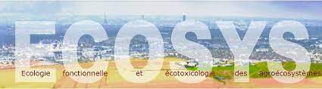





IV. La participation à des programmes de recherche
Renaturation DEs SolS urbains dégradés : Suivi des INdicateurs de qualitE
TRANSfert sol-plante des polluants et estimation de l’exposition des Populations en Agriculture Urbaine
Contribution de l’Air dans les Risques et Transferts associés aux HAP en Agricultures Urbaines : Gestion et Evaluation
Financeur : Ile-de-France Nature, ADEME, APR GRAINE (?)
Financeur : ADEME, hors AAP
REvélateur du POtentiel Nourricier du Sol et de son Ecosystème
Financeur : ADEME, APR PRIMEQUAL
Porteur et financeur : Métropole Européenne de Lille
2019 – 2022
CARTHAGE
2023 – 2024 TRANSPAU
2024 – 2025 REPONSE
2025 – 2027 REDESSINE
- Contribution de la pollution atmosphérique à la contamination des végétaux en HAP
- Impact de différentes modalités de cultures et de préparation sur la qualité sanitaire des végétaux et sur le risque sanitaire
Prise en compte de la bioaccessibilité des ETM (Pb, Cd, As, Cr et Ni) dans les sols et les légumes pour la réalisation d’EQRS
Refonctionnaliser des sols urbains en utilisant des techniques de génie pédologique afin d’aboutir à un projet d’agriculture urbaine
Evaluer la refonctionnalisation d’un sol désimperméabilisé via l’étude de sa qualité
6

Slide 7




CARTHAGE
Contribution de l’Air dans les Risques et Transferts associés aux HAP en Agricultures Urbaines : Gestion et Evaluation

Slide 8

V. Le projet CARTHAGE – Contexte et objectif
Contribution de l’Air dans les Risques et Transferts associés aux HAP en Agricultures Urbaines : Gestion et Evaluation
Plusieurs formes d’agricultures urbaines : jardins associatifs (familiaux ou partagés) & micro-fermes urbaines (production et mise sur le marché de denrées alimentaires)
Demande croissante de foncier agricole en zone urbaine
Nombreux bénéfices pour populations urbaines/usagers : auto-production/ prix abordable ; circuits courts ; multi-fonctionnalité (activités de loisirs, activités sociales et collaboratives)
Contexte urbain marqué par la présence de HAP (hydrocarbures aromatiques polycycliques) liée au trafic, chauffage, activités industrielles
Possibilité d’une contamination par les HAP des végétaux potagers produits en zone urbaine par l’air et les sols
→ Essais expérimentaux pour tester des modalités de culture et de préparation pour réduire les teneurs en HAP dans les végétaux potagers cultivés en milieu urbain

Slide 9
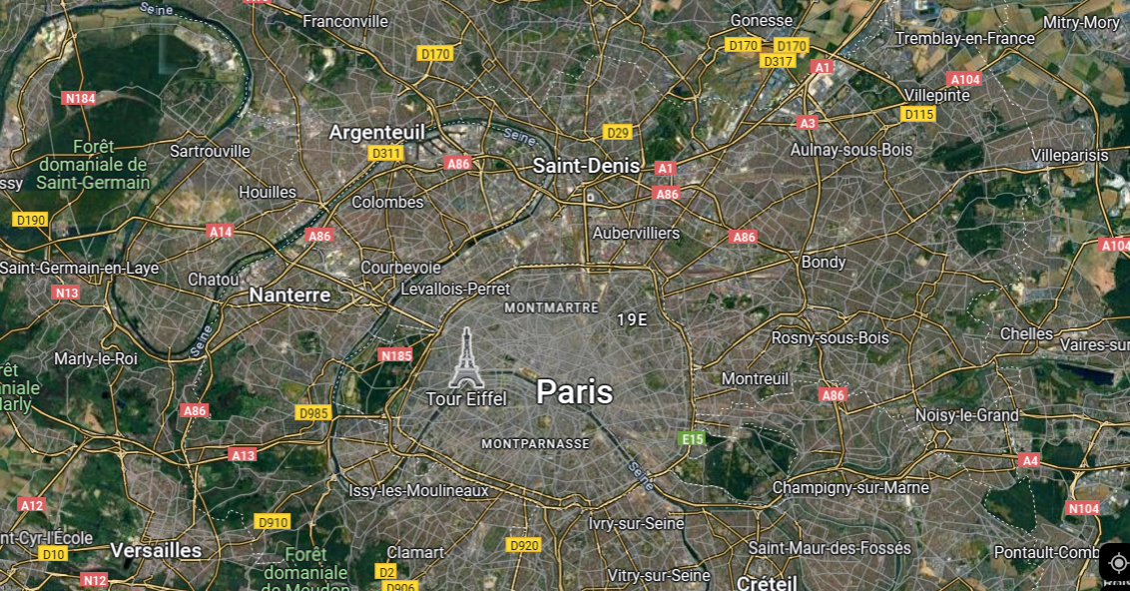
V. Le projet CARTHAGE - Méthodologie
Trois micro-fermes urbaines sélectionnées à Nanterre, Saint-Denis et Montreuil

Slide 10
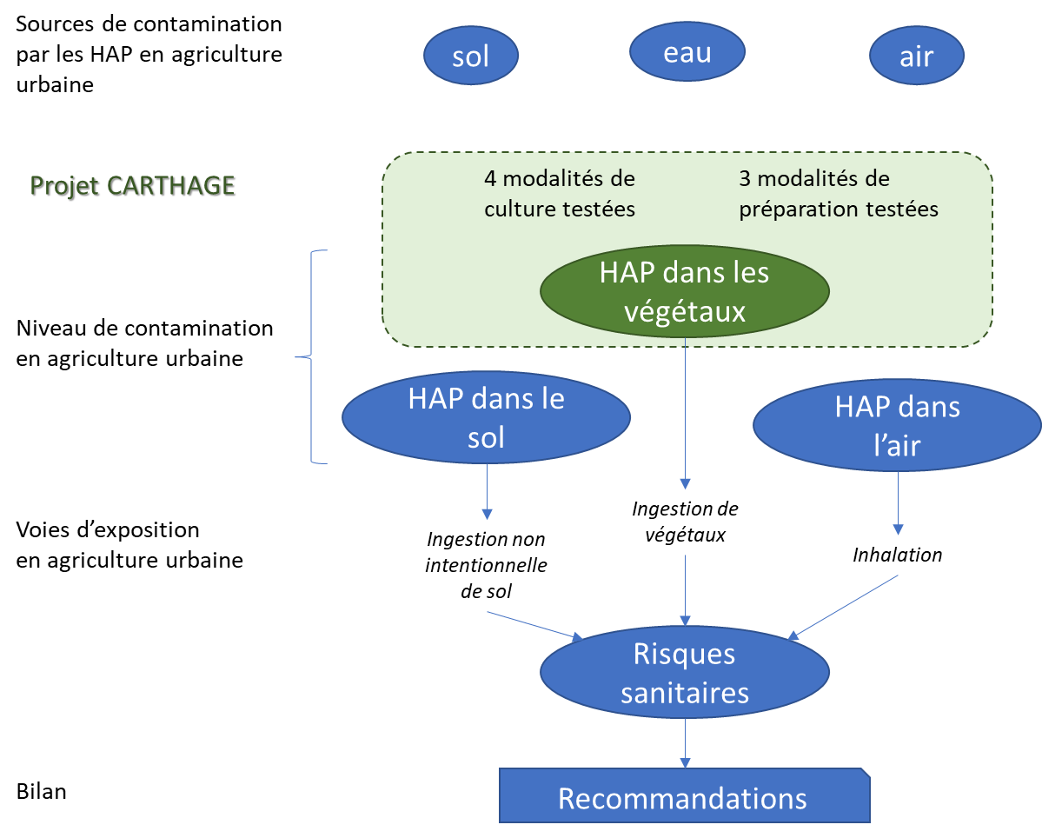
V. Le projet CARTHAGE
Méthodologie
Schéma bilan simplifié du projet CARTHAGE

Slide 11
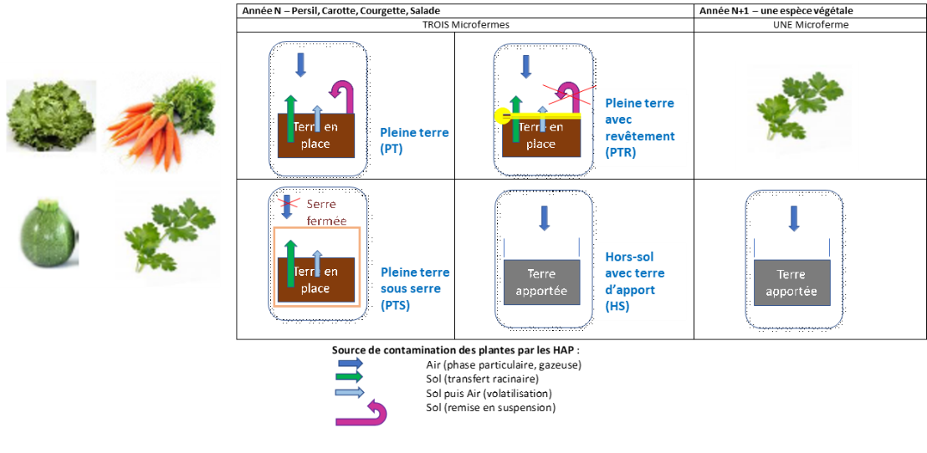
V. Le projet CARTHAGE - Méthodologie
Phase expérimentale : acquisition de données sur les niveaux de HAP dans les végétaux potagers en conditions réelles de cultures
Cultures de végétaux potagers (légume-fruit, -feuille, -racine, aromate) au droit de trois micro-fermes urbaines francilliennes pendant deux ans
Modalités de culture pour mettre en évidence la contribution des apports atmosphériques, de l’effet « splash » et des transferts racinaires
Modalité de préparation : lavage, épluchage, cuisson
Représentation schématique des modalités de cultures expérimentales mises en place dans les 3 micro-fermes pilotes du projet CARTHAGE

Slide 12
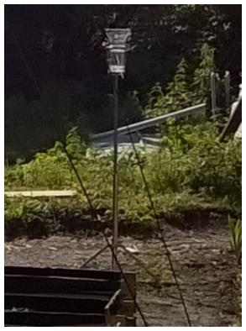
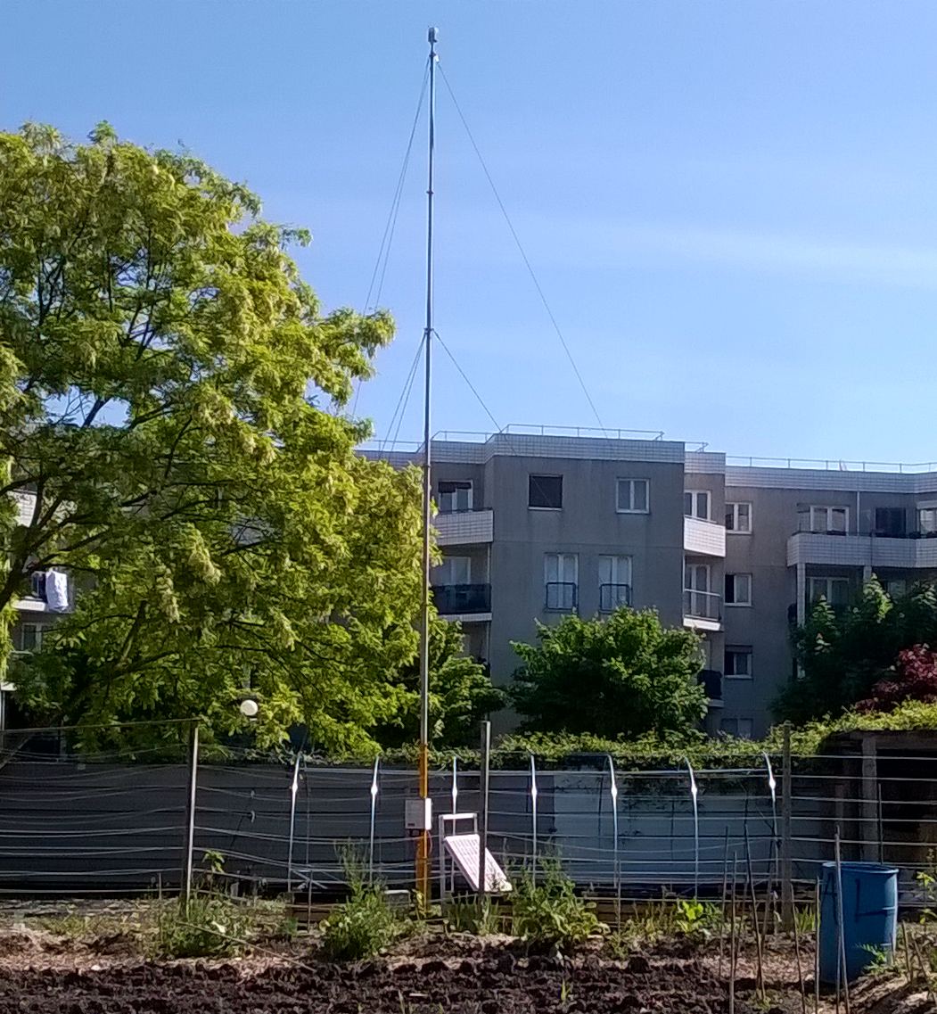
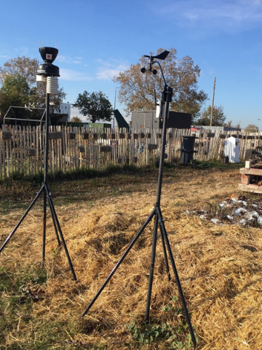
V. Le projet CARTHAGE – Méthodologie
Phase expérimentale : Quantification des HAP dans les compartiments « air », « sol » et « eau »
M1 M2 M3 M4 M5 M6 M7 M8 M9 M10 M11 M12
M1 à … M12 (2020)
T0= Avril 2019
Avril 2020
I / Stations météo locales : pour évaluer les différences de micro-climats
(vitesse et direction du vent, température et hygrométrie ambiante, précipitations)
II / Suivi des retombées en HAP sur les trois micro-fermes
(mesures des dépôts et des concentrations dans l’air)
Stations météo sur des mâts de 10 m respectant les standards météo France à Nanterre et Montreuil
Station météo sur un mât de 1,5 m à Saint-Denis
Jauge pour mesures de dépôts atmosphériques (à gauche) et préleveur automatique DA80 (à droite)
III / Prélèvements et analyses de sol des futures parcelles expérimentales et de l’eau d’irrigation des cultures

Slide 13
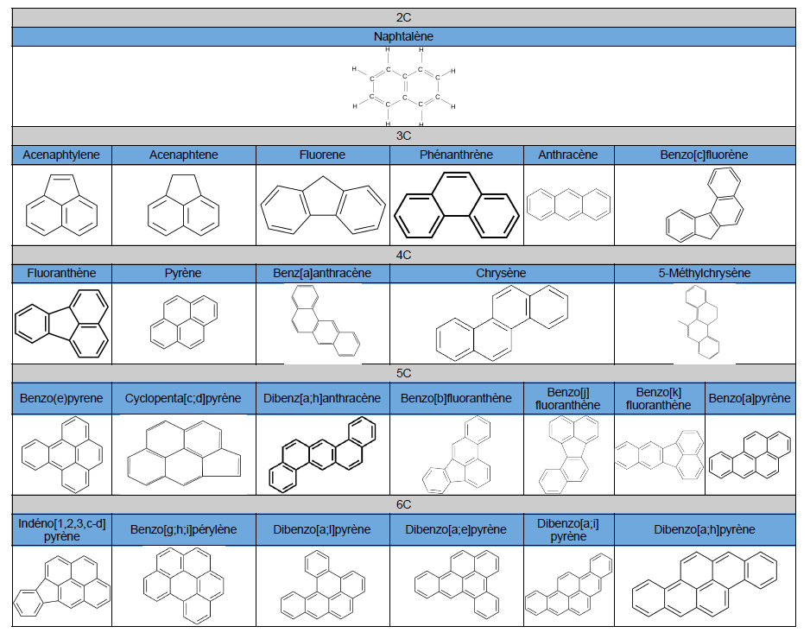
V. Le projet CARTHAGE - Méthodologie
Analyses réalisées:
Liste des HAP analysés selon leur nombre de cycles aromatiques
20 HAP:
sol et végétaux
2C
18 HAP:
Dépôts, gaz, particules
HAP à surveiller - directive air ambiant n°2004/107/CE
→ 7 HAP: B[a]A, B[b]F, B[k]F, B[j]F, B[a]P, DB[a,h]A, Ind
HAP réglementés dans l’air: R221-1 code environnement- modifié par décret n°2010-1250/ valeur de 1 ng/m³
→ BaP (PM10)
B(a)P: HAP le plus toxique pour l’Homme
HAP réglementés dans denrées alimentaires : CE n°1881/2006 modifié (n°835/2011)
→ 4 HAP: BaP, BaA, BbF, CHR
6C

Slide 14
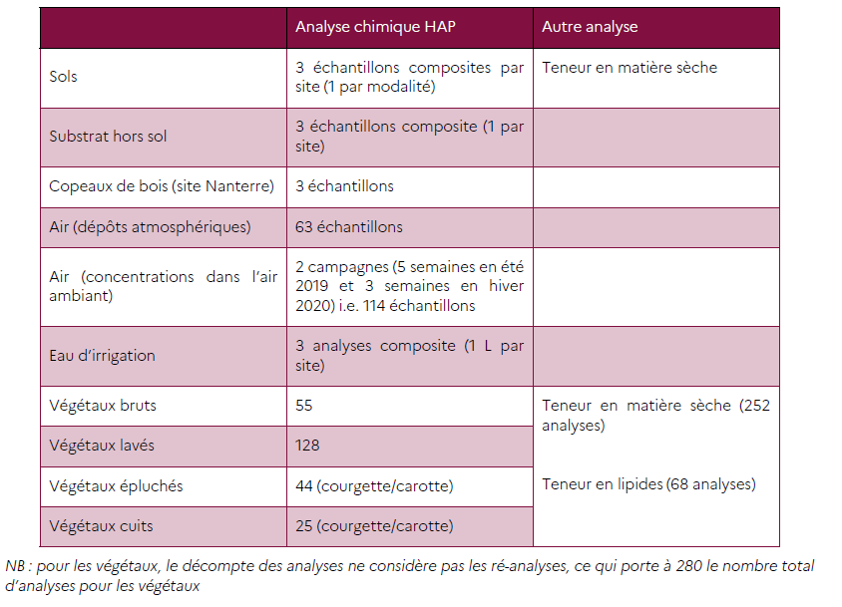
V. Le projet CARTHAGE - Méthodologie
Nombre d’échantillons des différentes matrices étudiées

Slide 15
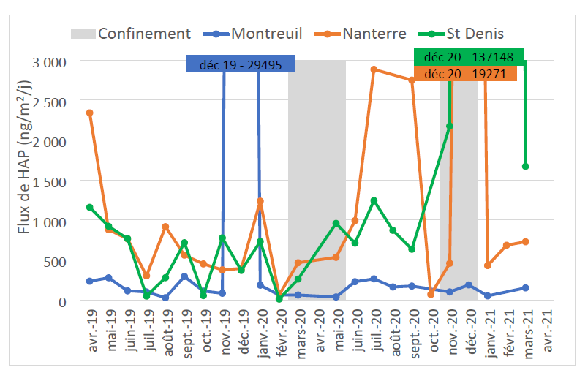
V. Le projet CARTHAGE – Résultats - Air
Dépôts variables en fonction des mois et des micro-fermes, tendance générale tout de même similaire entre les sites à quelques exceptions près
Montreuil présente un flux total de l’ordre de celui du fond rural (145 ng/m2/j), Saint-Denis et Nanterre présentent des flux totaux 5 à 6 fois plus élevés (756 et 870 ng/m2/j)
Les 5 HAP présentant les flux les plus importants tous sites confondus sont le phénanthrène, le fluoranthène, le pyrène, le chrysène et le benzo(b)fluoranthène.
Variations temporelles des dépôts atmosphériques des 18 HAP mesurés sur les 3 micro-fermes pour les 2 années de campagne

Slide 16
V. Le projet CARTHAGE – Résultats - Air
En été, la forme majoritaire des 18 HAP est gazeuse (mousses) et le composé majoritaire est le phénanthrène
Les HAP lourds sont présents sous forme particulaire (filtres)
En été, la concentration moyenne en HAP particulaires est de 0,6 ng/m3 et celle en HAP gazeux de 3,1 ng/m3
Concentrations moyennes gazeuses (mousses) et particulaires (filtres) de 18 HAP mesurées sur le site de Montreuil à l’été 2019

Slide 17
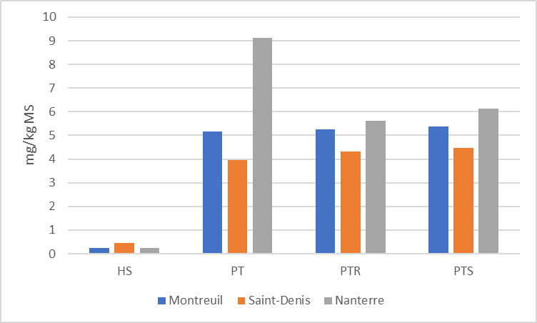
V. Le projet CARTHAGE – Résultats – Sol et eau
Les trois micro-fermes affichent des concentrations dans les sols comprises entre 4 et 9,1 mg/kg (somme 24 HAP), dépassant pour certains HAP les teneurs moyennes ou médianes mesurées au sein des réseaux de référence pour les sols, RMQS Ile de France ou BDSolU
Nanterre affiche les concentrations maximales en HAP dans les sols tandis que la modalité Hors-Sol, composée d’un substrat peu contaminé, présente des concentrations en HAP dans les sols 20 à 40 fois plus faibles
Les principaux HAP présents dans le sol sont des HAP lourds : le fluoranthène, le benzo(a)pyrène et le benzo(b)fluoranthène.
L’eau servant d’arrosage utilisée dans les 3 micro-fermes ne révèle pour sa part aucune trace d’HAP.
HS : Hors-sol
PT : Pleine terre
PTR : Pleine terre recouvert
PTS : Pleine terre sous serre
Concentrations des 24 HAP dans les sols cultivés selon les modalités et les micro-fermes

Slide 18
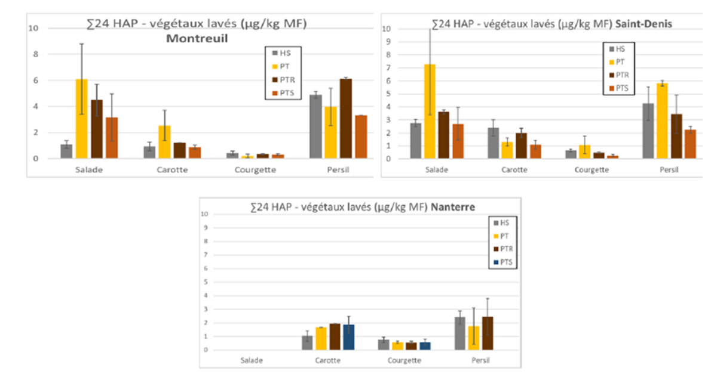
V. Le projet CARTHAGE – Résultats – Végétaux
Les teneurs les plus élevées sont observées sur la salade puis le persil. Les courgettes affichent les concentrations en HAP les plus basses, et les carottes des concentrations intermédiaires
Les teneurs en HAP rencontrées dans les végétaux cultivés à Montreuil sont du même ordre de grandeur que celles rencontrées dans les végétaux cultivés à Saint-Denis. Les teneurs rencontrées dans les végétaux cultivés à Nanterre sont globalement plus faibles, toutes modalités confondues.
Les principaux HAP retrouvés, tous sites et végétaux confondus, sont le phénanthrène, le fluoranthène et le pyrène
Concentrations dans les végétaux lavés (somme des 24HAP) selon les modalités de culture sur les micro-fermes (les valeurs inférieures à la LQ ne sont pas prises en compte)
* Pas de salade à Nanterre car consommées accidentellement par des animaux de la ferme

Slide 19
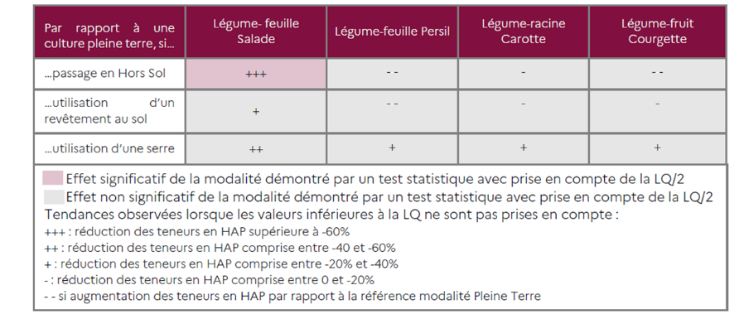
V. Le projet CARTHAGE – Résultats – Végétaux
Bilan global des effets des modalités de culture en fonction des végétaux, toutes micro-fermes confondues
Seule la culture hors-sol avec apport de terre peu contaminée contribue significativement à la réduction des teneurs en HAP dans les salades par rapport à la culture en pleine terre
Il n’y a pas de réduction significative pour les autres végétaux testés

Slide 20
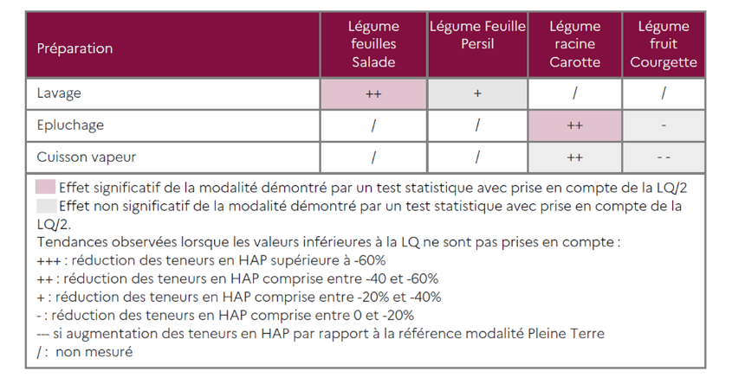
V. Le projet CARTHAGE – Résultats – Végétaux
Le lavage contribue significativement à réduire les teneurs en HAP pour les salades. Une tendance similaire est observée pour le persil
L’épluchage des carottes contribue à réduire significativement les teneurs en HAP, le constat n’est pas valable pour les courgettes
La réduction des teneurs en HAP via la cuisson vapeur est observée uniquement au niveau des carottes et n’est pas significative. Pour les courgettes cuites, la cuisson ne réduit pas les concentrations en HAP et démontre même une tendance inverse.
Bilan global des effets des modalités de préparation en fonction des végétaux, toutes micro-fermes confondues

Slide 21
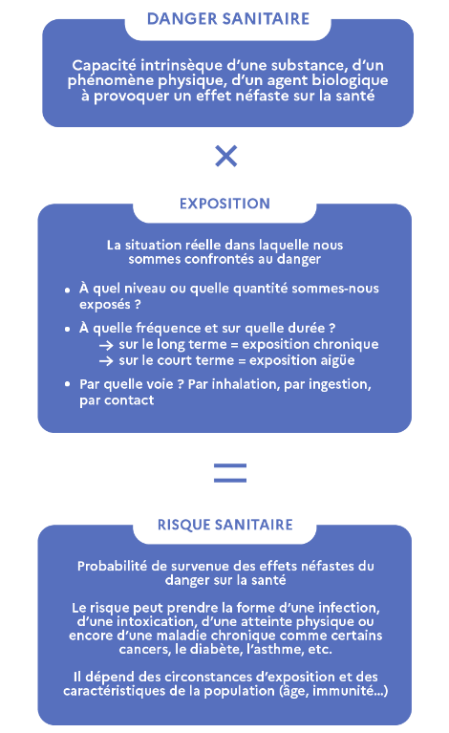
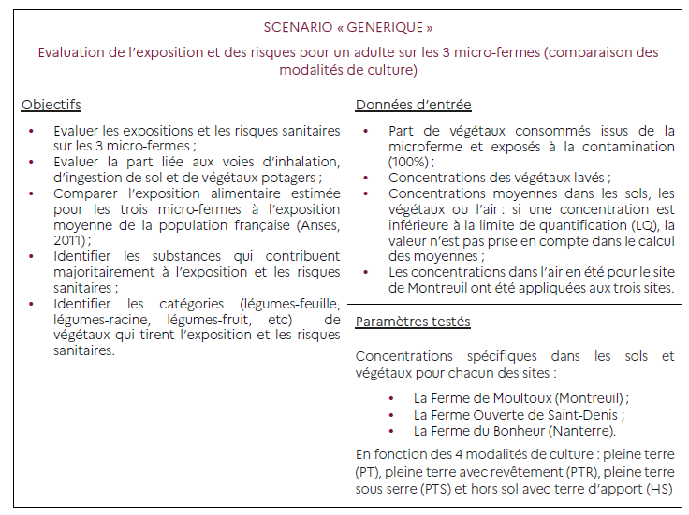
V. Le projet CARTHAGE – Résultats – Calculs de risques
Dans un premier temps, pour étudier la contribution des trois voies d’expositions (ingestion de sol, ingestion de légumes, inhalation de l’air), les calculs de QD et d’ERI ont été menés et présentés uniquement pour la modalité pleine terre.
Remarque : A Nanterre, les légumes feuilles n’ont pas pu être récoltés. Les résultats de calculs de risques liés à cette micro-ferme sont de fait sous-estimés car ne prenant pas en compte cette famille de légumes.
Nanterre, Montreuil et Saint-Denis.

Slide 22
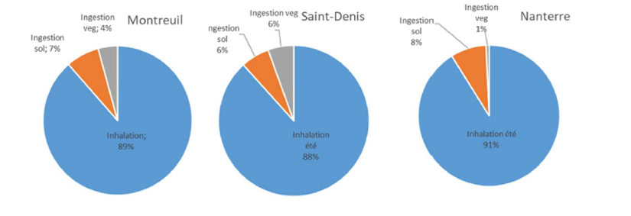
V. Le projet CARTHAGE – Résultats – Calculs de risques
Contribution des trois voies d’exposition au Quotient de Danger pour les trois sites
Les quotients de danger pour les trois sites sont similaires avec un QD autour de 0,013 et une contribution majoritaire de la voie inhalation de l’air (entre 88 et 91 % en fonction des sites)
Pour les trois voies d’exposition, le benzo(a)pyrène est l’HAP qui tire majoritairement les risques

Slide 23
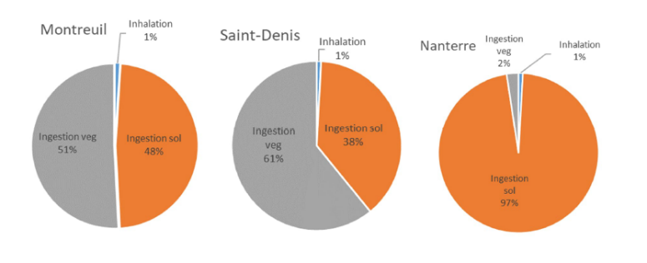
V. Le projet CARTHAGE – Résultats – Calculs de risques
Contribution des trois voies d’exposition à l’Excès de Risque Individuel pour les trois micro-fermes
Les Excès de Risque Individuels (ERI) pour les trois sites sont également similaires
L’inhalation de l’air est la voie minoritaire pour les trois sites. L’ingestion de végétaux est la voie majoritaire pour Saint-Denis et Montreuil. En l’absence de récolte de salade à Nanterre, l’ingestion de sol est la voie majoritaire pour ce site
Les HAP lourds contribuent majoritairement aux risques sans seuil

Slide 24
V. Le projet CARTHAGE – Résultats – Calculs de risques
Dans un second temps et cette fois pour comparer les effets de chaque modalité de culture sur les calculs de risques, les QD et ERI ont été calculés par micro-ferme, par voie d’exposition et par modalité.
La culture hors-sol est la seule modalité de culture permettant de réduire le risque total d’un facteur 10 pour les effets sans seuil (valeurs ERI) pour les trois sites étudiés mais a peu d’impact sur les effets à seuil (valeurs QD)
La culture de végétaux sous serre ne permet pas de réduire le risque global de manière significative sur les trois sites
La culture de végétaux en présence d’un revêtement au sol permet, en « coupant » la voie d’exposition par ingestion de sol, de réduire le risque global pour les effets sans seuil pour Saint-Denis et Nanterre. Cette modalité n’est pas significative pour Montreuil et pour les effets à seuil.
Hiérarchisation des risques sanitaires par modalité de culture

Slide 25
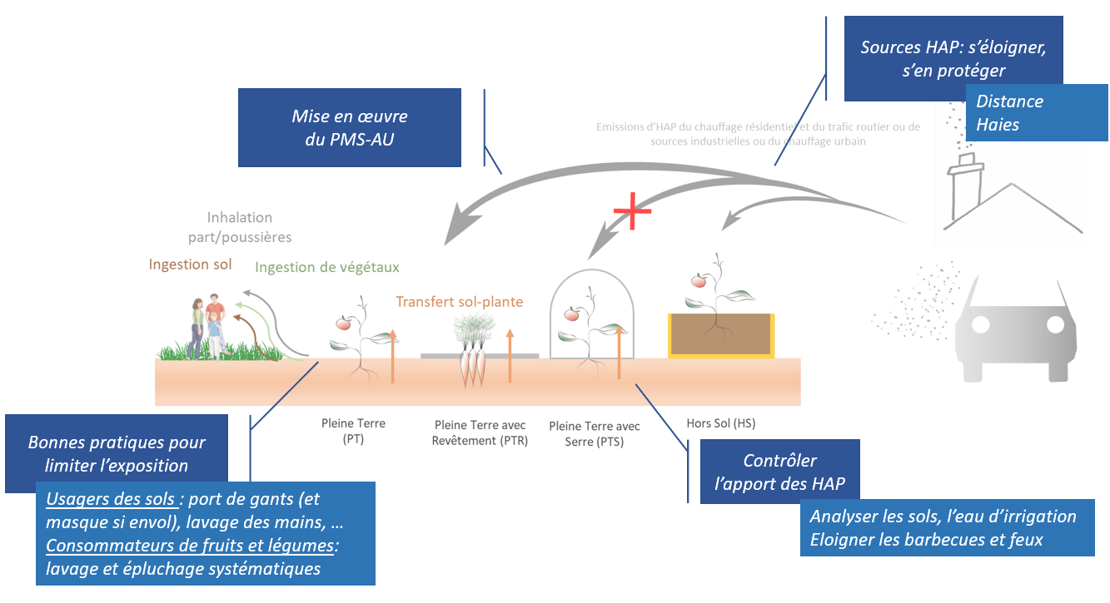
V. Le projet CARTHAGE – Résultats – Préconisations
Recommandations formulées pour réduire les risques associés aux HAP en agriculture urbaine

Slide 26
V. Le projet CARTHAGE – Conclusions et perspectives
Les sources de contamination des végétaux cultivés en agriculture urbaine sont multiples (sol, eau d’arrosage, air)
Dans l’objectif d’étudier la contribution de l’air sur la contamination des végétaux par les HAP, le projet a permis de tester 4 modalités de cultures et 3 modalités de préparation dans 3 micro-fermes urbaines franciliennes.
Seule la culture hors-sol avec apport de terre peu contaminée contribue significativement à la réduction des teneurs en HAP dans les salades par rapport à la culture en pleine terre. Il n’y a pas de réduction des teneurs pour les autres végétaux testés.
Globalement, la mise en œuvre d'une serre pour limiter les dépôts atmosphériques ou d'un revêtement pour limiter le ré-envol des particules de sol ne se révèle pas efficace.
Le lavage et l’épluchage contribuent à la réduction des teneurs en HAP.
Parmi les modalités testées, seule la culture hors-sol contribue à réduire le risque sanitaire global dans les trois micro-fermes.
Des préconisations sont proposées à plusieurs niveaux afin de réduire le risque associé à la présence des HAP dans les sols et l’air.
Pour aller plus loin : Dans CARTHAGE, des travaux menés sur les BCF et comparaison aux modèles prédictifs, sur la perception des consommateurs.
Livrables disponibles sur le site de l’ADEME et de l’INERIS

Slide 27
VI. Conclusion et perspectives - SecurAgri
Un dispositif d’accompagnement, de recherche et de transfert de connaissances au sujet de la pollution en agriculture urbaine et périurbaine
Pistes d’intérêt scientifique
Le transfert des ETM et HAP du sol vers les arbres fruitiers et les fruits
Les Technosols en agriculture urbaine
L’impact de la présence des PFAS (et des microplastiques ?) sur la culture potagère en ville
L’intégration de nos thématiques dans une vision plus globale de la qualité et de la santé des sols urbains et péri-urbains cultivés

Slide 28

MERCI POUR VOTRE ATTENTION
Contact : anne.barbillon@agroparistech.fr

Slide 29
Sélection de publications récentes
Articles dans des revues à comité de lecture
Barbillon A., Aubry C. , Nold F. , Besancon S., Manouchehri N. (2019) Health Risks Assessment in Three Urban Farms of Paris Region for Different Scenarios of Urban Agricultural Users: A Case of Soil Trace Metals Contamination. Agricultural Sciences, 10, 352-370. doi: 10.4236/as.2019.103029.
Barbillon, A., Lerch, T., Araujo, J., Manouchehri, N., Robain, H., Pando, A., Cambier, P., Nold, F., Besançon, S., Aubry, C. (2023) Recycling wastes to mitigate trace elements contamination in plants: a new horizon for urban agriculture in polluted soil, Frontiers in Soil Science,3:1163356. doi: 10.3389/fsoil.2023.1163356.
Thèse en VAE
Barbillon, A. (2023) De l'étude de l'impact du contexte urbain sur la biodiversité à l'évaluation et la gestion des risques liés à la pollution en agriculture urbaine. Thèse de doctorat (VAE), AgroParisTech.
Guides méthodologiques
Barbillon, A., Manouchehri, N., Aubry, C. (2019) Caractérisation de la contamination des sols urbains destinés à la culture maraîchère et évaluation des risques sanitaires. 59p.
Barbillon, A., Bosch, A., Clairand, P., Bessouat, L., Vessier, P., Gauthier, L., Cirot, M., Lion, H., Daniel, A. C. (2020) Plan de Maîtrise Sanitaire - Agricultures Urbaines. 171p.
Rapports de synthèse bibliographique
Cochard, L. (2023) Renaturation de sols descellés ena griculture urbaine, 44p.
Cochard, L. (2024) Construction de sol en agriculture urbaine, 52p.
Note juridique
De Lombardon, A. (2022) Responsabilités en cas de pollution des sols en agriculture urbaine, 39p.

